Slide 1
SQL Saturday Parma 2015
Bentornati !! ☺
#SqlSat462

Slide 2
La storia di SQL Saturday
Gilberto Zampatti
Trainer e speaker
Mentore SQL Server e Share Point
Anni (troppi, lui dice ☺) di esperienza nel campo dell’informatica

Slide 3

Professional Association on SQL Server

Slide 4
SQL Saturday Parma
Alessandro Alpi
CTO Engage IT Services Srl
MVP SQL Server dal 2008
Trainer e speaker
Organizzatore SQL Saturday Parma

Slide 5
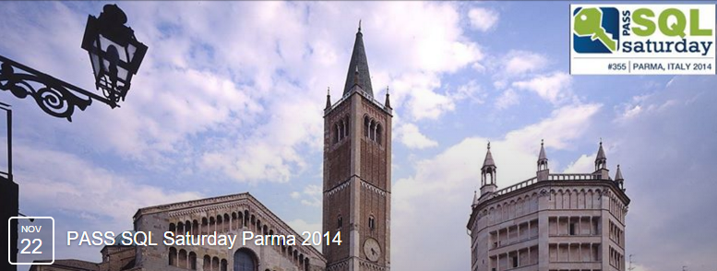

SQL Saturday Parma.. Già un anno!

Slide 6
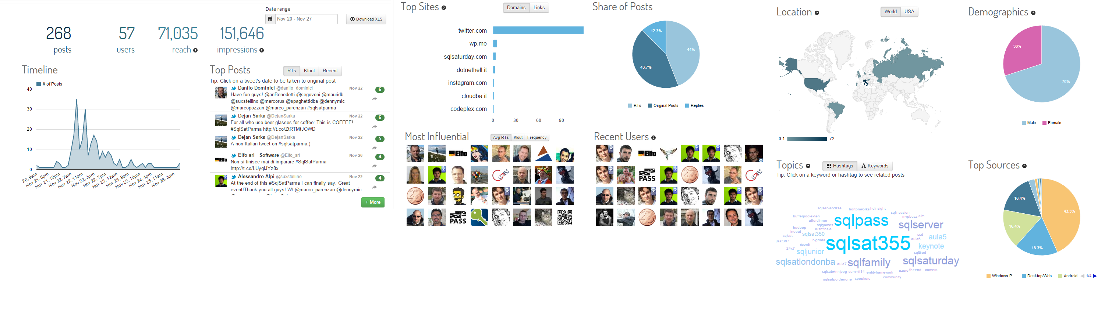
SQL Saturday Parma 2014 – Un record

Slide 7







Sponsors

Slide 8





Organizers (Communities)
getlatestversion.it

Slide 9

Stampa e grafica

Slide 10

Introducing..
Prof. Stefano Cagnoni
Università degli Studi di Parma
Dipartimento di Ingegneria dell’Informazione
Basi di Dati

Slide 11
Tracks
Cloud & Development (Aula 6)
PowerBI
Streaming analytics, Machine Learning, Azure SQL Database
Entity Framework, DocumentDB
Analytics & Reporting (Aula 7)
DataZen e mobile BI
Reporting Services, Analysis Services
PowerQuery
SQL Server 2016 (Aula 8)
JSON, Wait Types, Query Store
In-Memory OLTP
Temporal table

Slide 12
Ultimi consigli – Proviamo Bing Pulse
Aggregatore di informazioni social
Poll di domande schedulati
Uno per questa keynote
Uno dopo pranzo
Uno durante la raffle
Notifiche in broadcast, tenete l’applicazione aperta
Indirizzo: https://app.bingpulse.com/eventspulse/sqlsaturday462

Slide 13
Ultimi consigli – Feedback e social
CARTACEO comunque!
Consegnare a fine sessione, è importante!
SpeakerScore (www.speakerscore.com/sqlsatparma2015)
Commenti su FB Page o evento
Twitter #SQLSat462

Slide 14
Istruzioni
Tra una sessione e l’altra, solo spostamento da room a room
Pause caffè/pranzo:
10.30 – 11.00
13.00 – 14.00
16.00 – 16.30
Raffle, estrazione premi ore 17.30!
Novità: Domande in sessione + gadget!!

Slide 15

VI ASPETTIAMO!
#sqlsat495

Slide 16

Thanks!
#sqlsat462

